Slide 1
益阳市党政机关 国内公务接待管理政策解读
益阳市机关事务管理局
2025/06/21

Slide 2
目录
01
政策制定背景与相关文件
CONTENTS
02
适应对象与公务审批管理
03
国内公务接待行为规范
04
国内公务接待经费管理
05
接待设施和信息平台管理
06
“零接待”实施办法

Slide 3
目录
07
机关食堂管理办法
CONTENTS
08
监督问责体系
09
附则
10
重点问题

Slide 4
政策制定背景与相关文件
PART ONE

Slide 5

政策制定背景与目的
落实中央精神
我市制定党政机关国内公务接待管理政策，是为了落实中央八项规定及其实施细则精神，坚持过紧日子，厉行勤俭节约，反对铺张浪费。
加强党风廉政
通过规范公务接待管理，防止用公款报销个人费用、违规接待等行为，加强党风廉政建设，营造风清气正的政治生态。
贴合地方实际
结合益阳市本地实际，制定符合本地需求的公务接待管理政策，提高政策的针对性和可操作性，切实为基层减负。

Slide 6
党政机关国内公务接待管理重要政策文件
《党政机关国内公务接待管理规定》
《湖南省党政机关国内公务接待管理办法》（湘办发〔2024〕17号）
《益阳市党政机关国内公务接待管理实施细则》（益办发〔2025〕4号）
《益阳市党政机关公务活动“零接待”实施办法（试行）》（益办〔2025〕12号）
2024年1月中共中央修订，中共中央办公厅、国务院办公厅发布
2024年11月中共湖南省委常委会会议修订，中共湖南省委办公厅、湖南省人民政府办公厅发布
2025年5月中共益阳市委常委会会议修订，中共益阳市委办公室、益阳市人民政府办公室发布
2025年6月19日中共益阳市委办公室、益阳市人民政府办公室发布
01
02
03
04

Slide 7
党政机关国内公务接待管理重要政策文件
《益阳市党政机关食堂管理办法（试行）》（益管发〔2025〕8号）
《关于实行公务接待突出问题“负面清单”管理等三项制度机制的通知》
《益阳市党政机关商务接待管理办法（试行）》（益管发〔2023〕15号）
湖南省财政厅关于规范差旅伙食费和市内交通费收交管理有关事项的通知（湘财行〔2024〕1号）
2023年10月中共湖南省委办公厅、湖南省人民政府办公厅发布
2023年7月益阳市机关事务管理局、益阳市财政局、益阳市商务局发布（内部）
2024年8月湖南省财政厅发布
2025年6月益阳市机关事务管理局、益阳市财政局发布
05
06
07
08

Slide 8
主要 解读 内容
主要围绕三个文件进行解读
《益阳市党政机关国内公务接待管理实施细则》
《益阳市党政机关公务活动“零接待”实施办法（试行）》
《益阳市党政机关食堂管理办法（试行）》

Slide 9
适应对象与公务审批管理
PART TWO

Slide 10


适用范围界定
其他单位
群团组织、事业单位、国有企业、国有金融企业的国内公务接待，参照细则执行。
机关单位范围
政策适用于全市各级党的机关、人大机关、行政机关、政协机关、监察机关、审判机关、检察机关。

Slide 11

审批控制要求
计划管理要求
各级党政机关应加强公务外出计划管理，科学安排和严格控制公务外出的时间、内容、路线、频率、人数，公务外出须经所在单位相关负责同志批准。
禁止的违规外出行为
禁止异地部门间没有特别需要的一般性学习交流、考察调研，禁止重复性考察，禁止以各种名义和方式变相旅游，禁止违反规定到风景名胜区举办会议和活动。

Slide 12




公函制度详解
公函必备要素
公函格式规范
特殊情况补发公函时限
邀请函视作公函的条件
公函是指派出单位发出的，包括公务活动内容、行程和人员等要素，具有特定效力和规范体式的正式文书。
省内公务接待活动统一使用电子公函，派出单位在省“互联网 + 监督”系统公务用车和公务接待管理信息平台制作公函；省外来湘公务活动由首接单位根据纸质公函内容制作电子公函。
情况特殊的，可以先电话通知，但须在公务外出活动结束后5个工作日内补发公函。
由接待单位发出的、要素齐全的邀请函可以视作公函。

Slide 13



差旅费管理规定
交通工具乘坐等级标准
超支部分处理方式
特殊紧急情况审批流程
厅局级及相当职务人员，可以乘坐火车软席、高铁一等座等；其余人员，可以乘坐火车硬席、高铁二等座等。
未按规定等级乘坐交通工具的，超支部分由个人自理。
如遇特别紧急情况，无法按规定等级乘坐交通工具，须报告所在单位相关负责同志批准，方可乘坐其他等级的交通工具并凭据报销。

Slide 14
国内公务接待行为规范
PART THREE

Slide 15
接待范围与对口接待原则
01
02
03
明确接待范围
对口接待要求
接待职责
国内公务接待范围为参加公务活动且有公函的来访人员，不得用公款报销个人费用，国家工作人员不得将休假、探亲、旅游等活动纳入接待范围。
上下级、同级、异地党政机关开展公务活动，原则上由对口部门和单位负责接待，确保接待工作的专业性和针对性。
市委办公室负责党和国家领导人等重要接待的组织协调；市人大、政府、政协办公室对口承担厅局级以上干部接待；市接待服务中心承办交办的接待工作。

Slide 16
接待礼仪与陪同人员标准
01
02
03
禁止的迎送礼仪
市主要领导陪同标准
其他市领导陪同标准
国内公务接待不得在机场、车站等地组织迎送活动，不得跨地区迎送，不得张贴横幅、铺设地毯等，地区、部门主要负责同志不参加迎送，一般不安排接见合影。
市主要负责同志下基层，陪同的市直部门负责同志不超过4人，县市区不超过2人，各考察点负责同志仅现场介绍，不随车。
其他市领导下基层，陪同的市直部门负责同志不超过2人，县市区可安排1名相关负责同志陪同，主要负责同志除必要外一般不陪同。

Slide 17


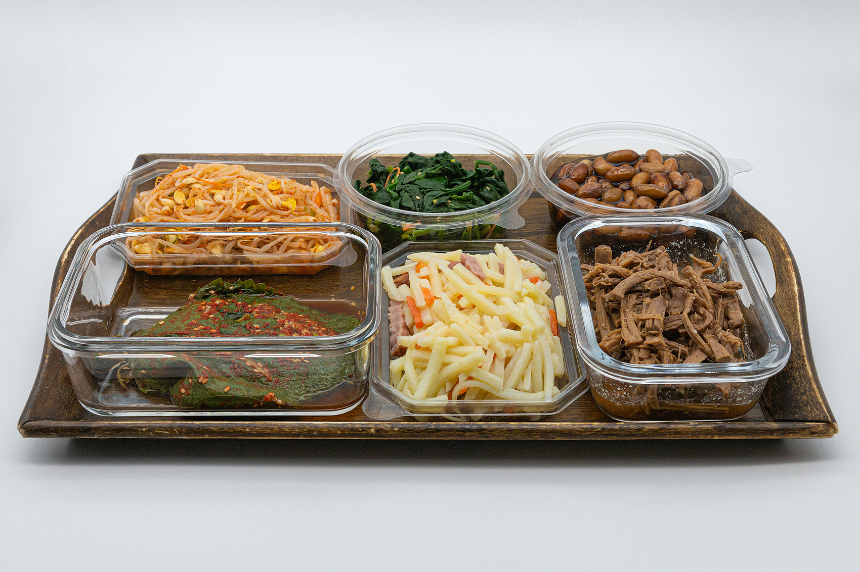
住宿与用餐标准
住宿安排与标准
工作餐标准限额
陪餐人数与菜品要求
接待住宿在协议酒店、定点场所或机关内部接待场所安排，执行协议价格。省部级安排普通套间，厅局级安排单间，其他人员安排标准间，严禁超标准安排。
确因工作需要，市级接待单位可安排1次工作餐，省部级200元/人/餐，厅局级160元，其余人员140元。
接待对象10人以内陪餐不超3人，超过10人不超1/3。工作餐供应本地家常菜，不得提供高档菜肴、野生保护动物菜肴、香烟和酒。

Slide 18


用车标准与费用交纳
乘车安排与警车使用
交通费交纳标准
费用交纳方式
国内公务接待出行集中乘车，合理使用车型，严格控制随行车辆。接待单位按规定使用警车，不得违规实行交通管控。
接待单位协助提供交通工具且有收费标准的，接待对象按规定和标准交纳，最高不超日差旅市内交通费标准；无标准的，每人每半天按日标准的50%交纳。
接待单位向接待对象出具结算票据，所收费用可用于相关支出或作收入处理，接待对象可采取移动扫码等方式交纳费用。

Slide 19



接待清单要求
填写内容
审签要求
一事一单原则
接待清单包括接待对象的单位、姓名、职务和公务活动项目、时间、场所、费用等内容，确保信息全面准确。
接待单位如实填写接待清单后，需由相关负责同志审签，以保证清单的真实性和规范性。
接待清单应当一事一单，不得将多次公务接待合并填入一张清单，便于费用核算和监督管理。

Slide 20
国内公务接待经费管理
PART FOUR

Slide 21


派出单位和接待对象“负面清单”
“负面清单”
管理制度
包括不落实公函制度、一函多餐、提出超规格要求、不按规定交费、在公务接待中饮酒、同城违规接受接待、在特定场所违规接受接待、将非公务活动纳入接待范围等。
接待单位和有关人员“负面清单”
涵盖未执行公函和清单制度、一函多餐、伪造公函、提供超规格服务、提供烟酒高档菜肴、虚列事项人数、违规同城接待、在特定场所安排接待、铺张浪费、转嫁费用、违规处理费用、隐匿开支、将非公务活动纳入接待、未按规定收费等。

Slide 22

开支标准与预算管理
开支标准备案要求
县级党政机关接待开支标准需报市级党政机关公务接待管理部门、财政部门备案，且不得高于市本级标准限额。
预算管理原则
各级党政机关应加强对国内公务接待经费的预算管理，合理限定接待费预算总额，公务接待费用应全部纳入预算管理，单独列示。
禁止列支行为
禁止在接待费中列支应由接待对象承担的费用，禁止以举办会议等为名列支、转移、隐匿接待费开支，禁止向下级单位等转嫁费用，禁止在非税收入中坐支接待费用。

Slide 23



资金支付与报销凭证
资金支付方式
报销凭证构成要素
报销凭证要求
接待费资金支付应严格按照国库集中支付制度和公务卡管理有关规定执行，具备条件的地方应采用银行转账、公务卡、移动支付等方式结算，不得以现金支付。
报销凭证应包括财务票据、派出单位公函、接待方案、接待清单和网控单，缺一不可。
不得用电话记录代替公函作为报销凭证，不得报销任何超范围、超标准以及与公务活动无关的费用。

Slide 24
国内公务接待设施和信息平台管理
PART FIVE

Slide 25
接待设施管理规定
01
02
03
场所建设限制
接待场所提倡
内部场所管理要求
各级党政机关不得新建、改建、扩建内部接待场所，严格控制接待设施建设成本，避免资源浪费。
提倡在机关内部接待场所开展公务接待活动，以提高资源利用效率，降低接待成本。
机关内部接待场所应推行企业化管理，建立市场化的接待费结算机制，加强财务管理和成本控制。

Slide 26

信息平台管理功能
统一格式
“互联网＋监督”系统公务接待信息平台统一接待公函和接待清单格式，规范公务接待流程。
网上办理事项
平台支持接待公函、接待方案、接待清单、网控单等事项网上办理，提高工作效率，减少人为干预。
信息共享与监管效能提升
平台实现信息共享，便于各级部门实时掌握公务接待情况，提升监管效能。单位平台管理员应及时处理平台报警信息。

Slide 27
“零接待”实施办法
PART SIX

Slide 28
“零接待”适用范围与操作流程
适用公务活动范围
机关食堂用餐费用交纳方式
费用交纳流程
全市各级上下、同级之间的党政机关因考察调研、执行任务、学习交流、检查指导、请示汇报等公务活动，实行“零接待”，即接待单位不再安排工作餐。提倡接待对象按接待单位普通干职工用餐标准用餐并按餐标缴纳餐费。
在党政机关食堂用餐，单位自营的机关食堂提供单位代管资金账户收款码，费用进入财政代管资金账户；承包给公司或个人的机关食堂由承包方提供收款码，费用进入承包方指定账户；定点食堂由社会餐饮机构自行提供收款码，费用进入其指定账户。
接待对象可通过手机银行、微信、支付宝等方式自行付费用餐，完成费用交纳，确保费用及时、主动、足额缴纳。

Slide 29



市外来宾接待与费用收取
市外来宾接待执行标准
伙食费收取参照办法
市内交通费收取参照办法
市外来宾公务接待严格按照中央、省、市有关国内公务接待管理办法执行，提倡在机关食堂开展接待。应注意两点：一是必须有公函，二是市级接待的工作餐必须安排在城区范围。
按规定收取的伙食费，接待对象在单位内部食堂用餐，有对外收费标准的按标准交纳；无标准的，早餐按日伙食补助费标准的20%交纳，午餐、晚餐按40%交纳。在宾馆、饭店等餐饮服务单位用餐的，按餐饮服务单位收费标准交纳。
市内交通费方面，接待单位协助提供交通工具且有收费标准的，接待对象按标准交纳，最高不超过日市内交通费标准；没有收费标准的，每人每半天按照日市内交通费标准的50%交纳。

Slide 30
“零接待”禁止行为
01
02
03
接待对象禁止行为
接待单位禁止行为
责任强调
接待对象不得接受高于所付费用的餐食，就餐后必须自付餐费并留存支付凭证，不得将会议场地租赁费和租车费转嫁给接待单位。
接待单位不得代付餐费、会议场地租赁费和应由接待对象承担用车产生的费用，不得提供超接待对象所付餐费的餐食，不得在公务活动期间变相安排商务接待，不得以私人请客名义违规接待，不得提供高档菜肴，不得提供香烟酒水，不得以举办会议、培训等名义列支、转移、隐匿接待费开支。
各级纪检监察机关要加强监督，坚持“双向同查”，对违规公务接待以及在执行中隐形变异等相关责任人员，一律依规依纪严肃处理。

Slide 31
机关食堂管理办法
PART SEVEN

Slide 32


食堂开办方式与服务范围
开办模式
服务对象
各单位可根据实际情况，采用自营、外包、定点等模式开办食堂。自营食堂由单位自行运营管理或劳务外包；外包食堂是将食堂管理整体外包给社会餐饮机构；定点食堂则是单位集体研究选择合规社会餐饮机构作为定点。新开办食堂需报本级机关事务管理部门备案。
食堂主要为在职干职工提供用餐服务，在条件允许时，也可承接单位加班、会议、培训及公务接待等用餐服务。

Slide 33


财务与固定资产管理
财务管理要求
自营食堂应健全财务会计制度，建立监督责任体系和内部控制制度。财务由机关内部统一管理，收支单独账务处理，单独开户要按财政规定执行。
物资采购与报销
财务与固定资产管理
物资采购应索取正规发票，对农民自产自销少量农产品白条入账要总量控制。采购报销时需填写“采购物品报销单”和“物品采购验收单”，经采购人、验收人、审批人签字方可报销。
固定资产管理
除定点食堂外，单价千元以上的食堂设施设备等固定资产，应纳入单位资产管理系统集中统一管理，防止国有资产流失。

Slide 34
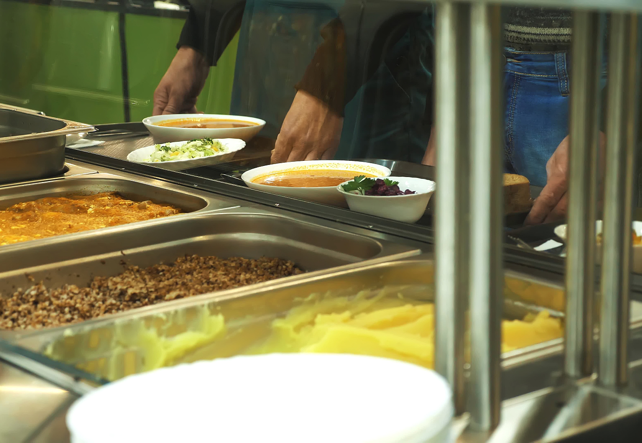


价格与用餐管理
就餐形式与餐食定价
用餐统计方式
费用结算方式
单位可自行决定就餐形式，提倡自助式。餐食应与支付餐费基本相符，公务简餐参考食品直接成本从严核定标准。
食堂应采用刷卡机、指纹机、人脸识别、扫二维码等信息化手段统计用餐人次，提高监管效能。
食堂承办单位的会议、培训、加班用餐及公务接待费用，由机关行政财务部门按规定标准凭相关票据按次结算，不得用其他费用冲抵。

Slide 35
反食品浪费与食品安全管理
节约型建设要求
健康饮食倡导
食品安全监管
党政机关要抓好节约型食堂建设，节约食材和能源，避免过度加工，常态化开展“光盘行动”，每年开展反食品浪费工作成效评估。
食堂应提倡减油减盐健康饮食，优先选用绿色、有机、无公害食品原材料，鼓励采购本地及脱贫地区农副产品。
市场监督管理部门应加强食堂食品安全监管，实行“明厨亮灶”。定点单位要监管定点食堂，出现违规等情况应终止供餐协议。

Slide 36
监督问责体系
PART EIGHT

Slide 37

监督检查机制
接待单位职责
各级开展公务接待的党政机关和事业单位要充分利用湖南省“互联网 + 监督”平台公务用餐监督子系统，严格落实“全覆盖”“应公开尽公开”等要求，及时依规公开公务接待管理制度和接待对象、经费支出等情况。
财政、审计部门职责
各级财政、审计、机关事务管理等部门要认真履行公务接待监督检查责任，切实加强对公务接待标准执行、经费管理使用、信息公开等情况的监督检查，坚决把党中央关于过紧日子的要求落到实处。
纪检监察机关职责
各级纪检监察机关、巡视巡察机构要聚焦问题多发地区和单位，紧盯高发易发时段，将公务接待突出问题“负面清单”管理制度落实情况作为纠治“四风”常态化监督检查和巡视巡察工作必查内容，加强对公务接待违规违纪行为的查处。

Slide 38

违规问题“双向同查”
从严处置原则
坚持越往后越严，对党的二十大后依然在公务接待过程中有规不依、顶风违纪的，综合运用党纪政务处分、组织处理等方式，从严从重处置。
“双向同查”原则
坚持实行“双向同查”，对违规公务接待行为，既查接待单位和接待人员的问题，又查派出单位和接待对象的问题，是谁违规违纪就严肃处理谁，都有责任的一并追究责任。
主体责任追究
对违规公务接待问题突出，或者情节严重、影响恶劣的，既追究直接责任人的责任，也追究有关单位主体责任、监督责任。

Slide 39

责任追究情形
派出单位和接待对象责任情形
接待单位和有关人员责任情形
不落实公务接待公函制度要求，未提供接待公函；提供一张接待公函接受2次以上公务接待；提出或接受超规格、超标准、超范围的接待服务；不按规定交纳费用；在公务接待中饮酒；在同城公务活动中违规接受接待；在私人会所等场所违规接受公务接待；要求将休假等活动纳入公务接待范围。
未严格执行接待公函和接待清单制度；一张接待公函安排2次以上公务接待；伪造接待公函；提供超规格、超标准、超范围的接待服务；提供香烟酒水、高档菜肴等；虚列接待事项、人数等；违规安排同城公务接待；在私人会所等场所违规安排公务接待；铺张浪费、转嫁费用、违规处理费用、虚列转移隐匿开支；将非公务活动纳入公务接待范围；未按规定收取费用。

Slide 40
附则
PART NINE

Slide 41

商务接待规定
管理办法
各级政府因招商引资等工作需要，接待除国家工作人员以外的其他因公来访人员，应当参照《党政机关国内公务接待管理规定》《湖南省党政机关国内公务接待管理办法》和《益阳市党政机关国内公务接待管理实施细则》，按照《益阳市党政机关商务接待管理办法（试行）》有关规定实行单独管理，明确标准，强化监督。
禁止行为
严禁扩大接待范围、增加接待项目，严禁以招商引资为名变相安排公务接待，杜绝奢侈浪费。

Slide 42
商务接待规定
管理办法
办法所称商务接待，是指在招商引资等经贸活动中，为有意来益投资的境内外客商，包括各类投资促进机构、商协会组织、企业负责人及相关人员，提供食宿、交通便利等工作和行为。
经贸交易会、推介会、对接会、洽谈会等单独编列预算的招商经贸活动，不在本办法规范范围。
禁止行为
商务接待经费应纳入部门预算，接待单位应按照年度招商引资任务合理编制商务接待经费预算，并根据地方惯例和部门实际情况在“招商引资工作经费”中列支。要加强预算硬约束，在核定预算范围内务实高效、精简节约安排商务接待活动，不得超预算或无预算安排商务接待。

Slide 43
政策生效时间
生效日期
《益阳市党政机关商务接待管理办法（试行）》自发布之日（2023年7月28日）起施行；
《益阳市党政机关国内公务接待管理实施细则》自发布之日（2025年5月6日）起施行；
《益阳市党政机关公务活动“零接待”实施办法（试行）》自发布之日（2025年6月19日）起施行；
《益阳市党政机关食堂管理办法（试行）》自印发之日（2025年6月20日）起施行，若上级另有文件规定，则从其规定。

Slide 44
重点问题
Key issues

Slide 45
重点问题
平台系统中的“其他接待”
党政机关原则上不得使用公务接待经费招待企业人员
招待企业人员条件
接待管理中的“其他接待”主要指有涉密要求和不宜公开情形的接待活动。一般公务接待必须按正常程序填写公函、方案、清单等相关内容，接受平台监管，否则视为违返公务接待经费支出管理有关规定！
党政机关原则上不得使用公务接待经费招待企业人员。但存在极少数法定例外情形，需同时满足“严格条件”方可操作。《党政机关国内公务接待管理规定》明确规定：“不得用公款报销或支付应由个人负担的费用，不得将休假、探亲、旅游等活动纳入公务接待范围”。
企业人员来访属于市场行为或私人事务，与党政机关履行公共职责无直接关联，严禁使用财政资金接待。
以下分情形说明核心规则及操作红线：典型违规场景：
- 宴请企业老板洽谈投资合作；
- 招待供应商考察设备；
- 支付企业人员差旅住宿费。
例外允许情形（需同时满足3要件）
1. 活动性质法定。企业人员直接参与党政机关组织的公共事务（如救灾协调、公共听证会、联合执法）。 如：环保局组织污染治理会议，需对接排污企业技术代表 2. 身份与事由关联。企业人员身份与公务直接相关（如专家、证人或法定协作方）。如：国资委召开国企重组座谈会，邀请律所/会计师事务所代表 3. 费用范围受限。仅限工作餐与必要交通，严格按照公务接待标准执行。

Slide 46
重点问题
平台系统中的“协助用餐”
工作餐用餐要求
用餐统计方式
收到的电子公函里面如果发出方选择了协助用餐，目前系统设计流程只能按照40块钱的餐标协助接待，对方还需缴纳40块用餐费用，不能免费提供140以上的工作用餐。所以建议跟发函方提前沟通，不要勾选“协助用餐”选项。
市外单位发送电子公函，市级免费接待140以上工作用餐，用餐只能够在市区范围内进行接待，不能市级买单，然后安排到区县接待。省内的公务活动区县只能接待40块钱的协助用餐。
食堂要求用信息化手段统计用餐人次，指不能用划√，签名、微信群报名等方式统计用餐人次，必须用在食堂安装的指纹、人脸、刷卡等能详细统计时间、人员、地点等可以核对数据的信息化设备。生成的统计信息可以信息数据、打印资料等方式备查。保存时间5年以上。

Slide 47
谢谢
Thank you for watching

